Slide 1

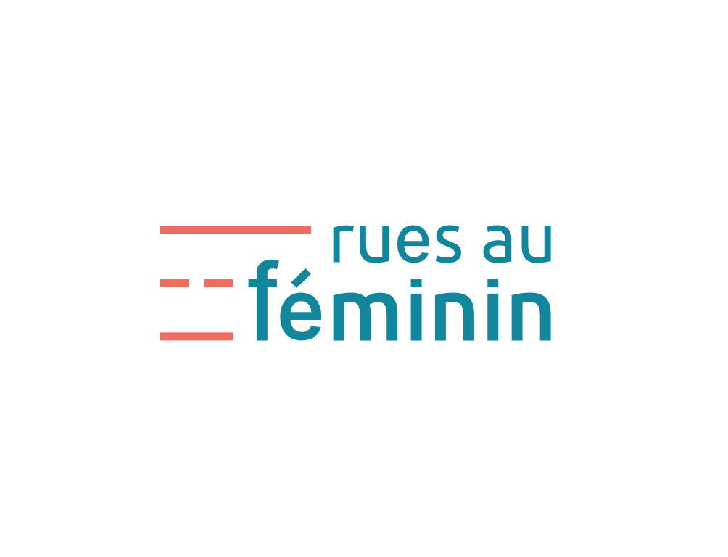
Evaluation de l’action - 2026

Slide 2
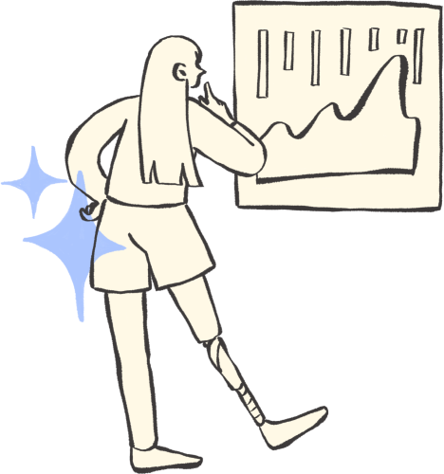
Le projet
Depuis 2009, le CNFL fait régulièrement une analyse du relevé des rues dans les communes luxembourgeoises. La question suivante est posée:
Combien de rues portent le nom d’une femme?
Combien de rues portent le nom d’un homme?
Combien de rues portent un nom neutre?

Slide 3
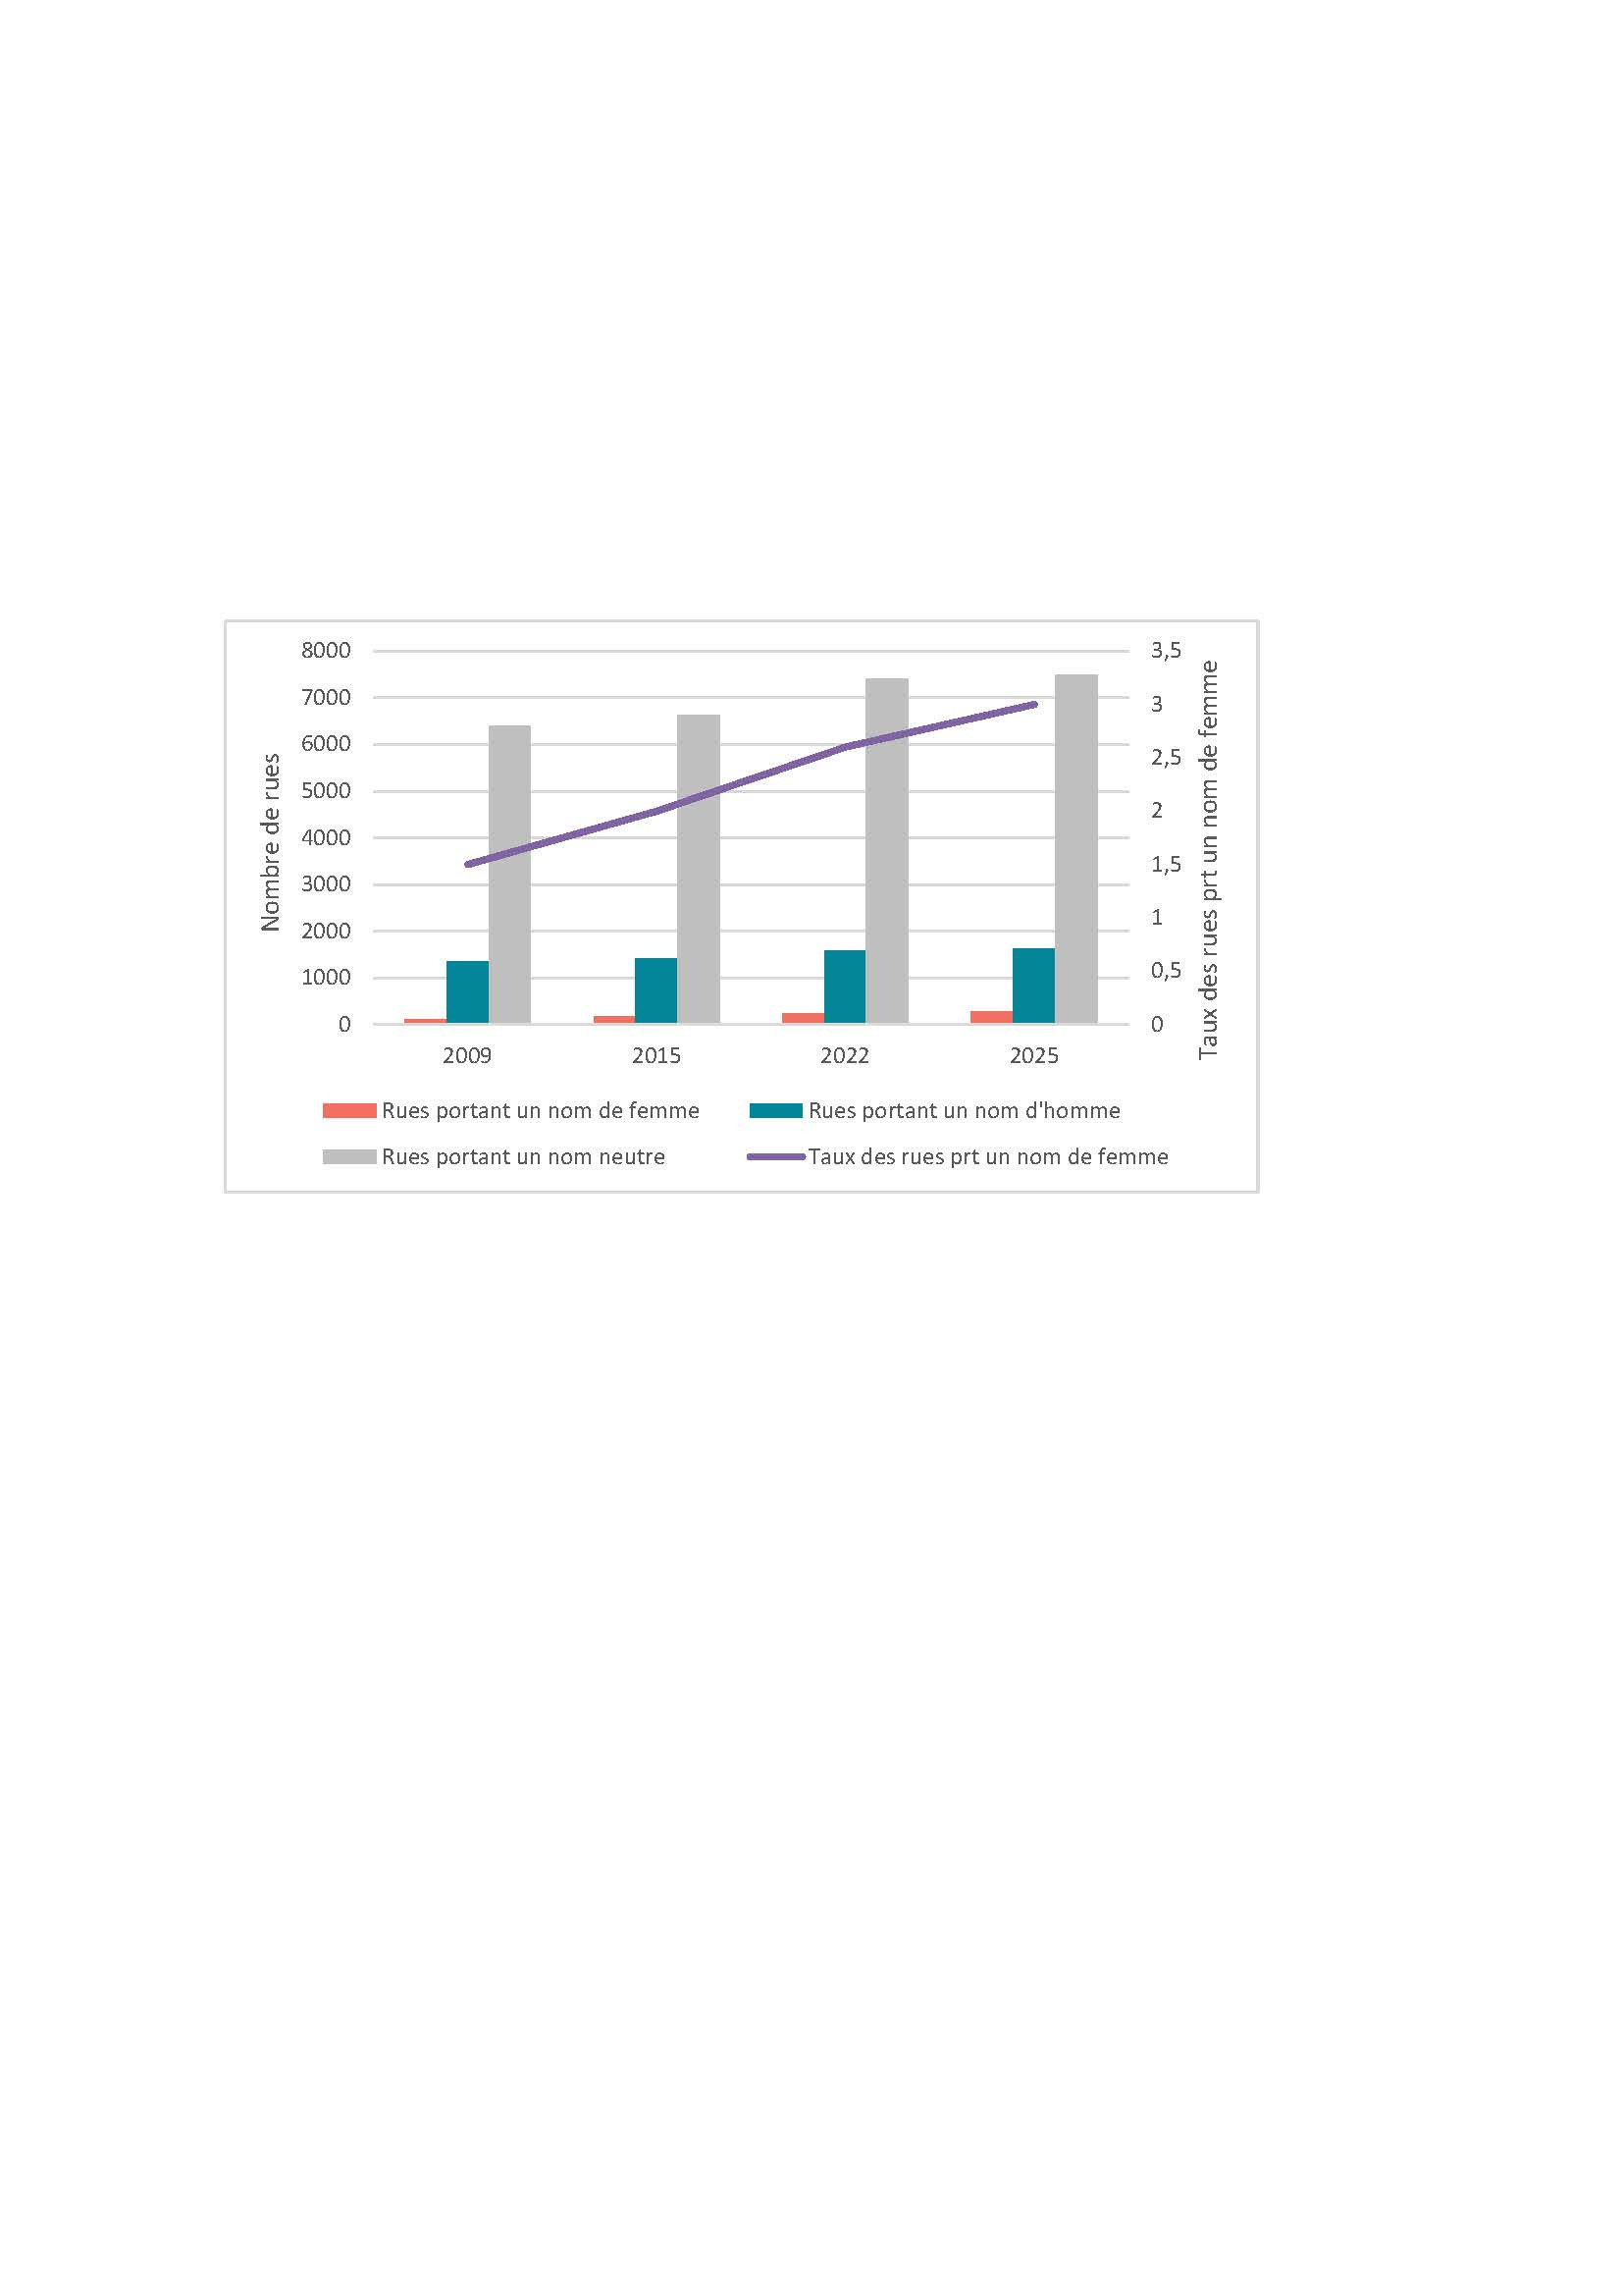
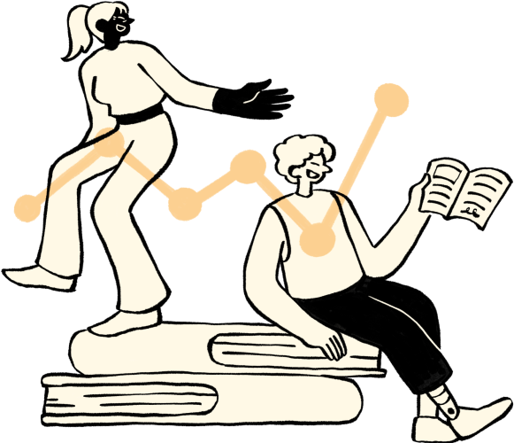
Résultats
Evolution du nombre et du taux des rues par année d’analyse

Slide 4
Constats:
1.
Depuis 2009, lente mais constante progression du taux de rues portant un nom de femme. Il augmente de 1,5% à presque 3% en 2025.
2.
Depuis cette même période le taux des rues nommées d’après les hommes stagne autour des 17%.
3.
15 % des communes luxembourgeoises n’ont aucune rue portant le nom d’une personne.

Slide 5
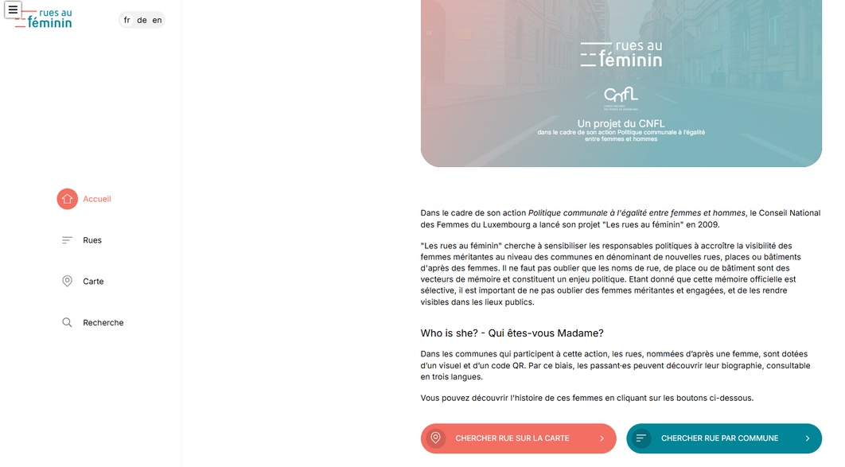
Qui sont ces femmes qui ont une rue nommée d’après elles?
Découvrez les 274 rues portant un nom de femmes au Luxembourg:
www.rues-au-feminin.lu.
En 2025, 33 rues ont été nommées en l’honneur de femmes ; 17 nouvelles biographies ont été rédigées.

Slide 6
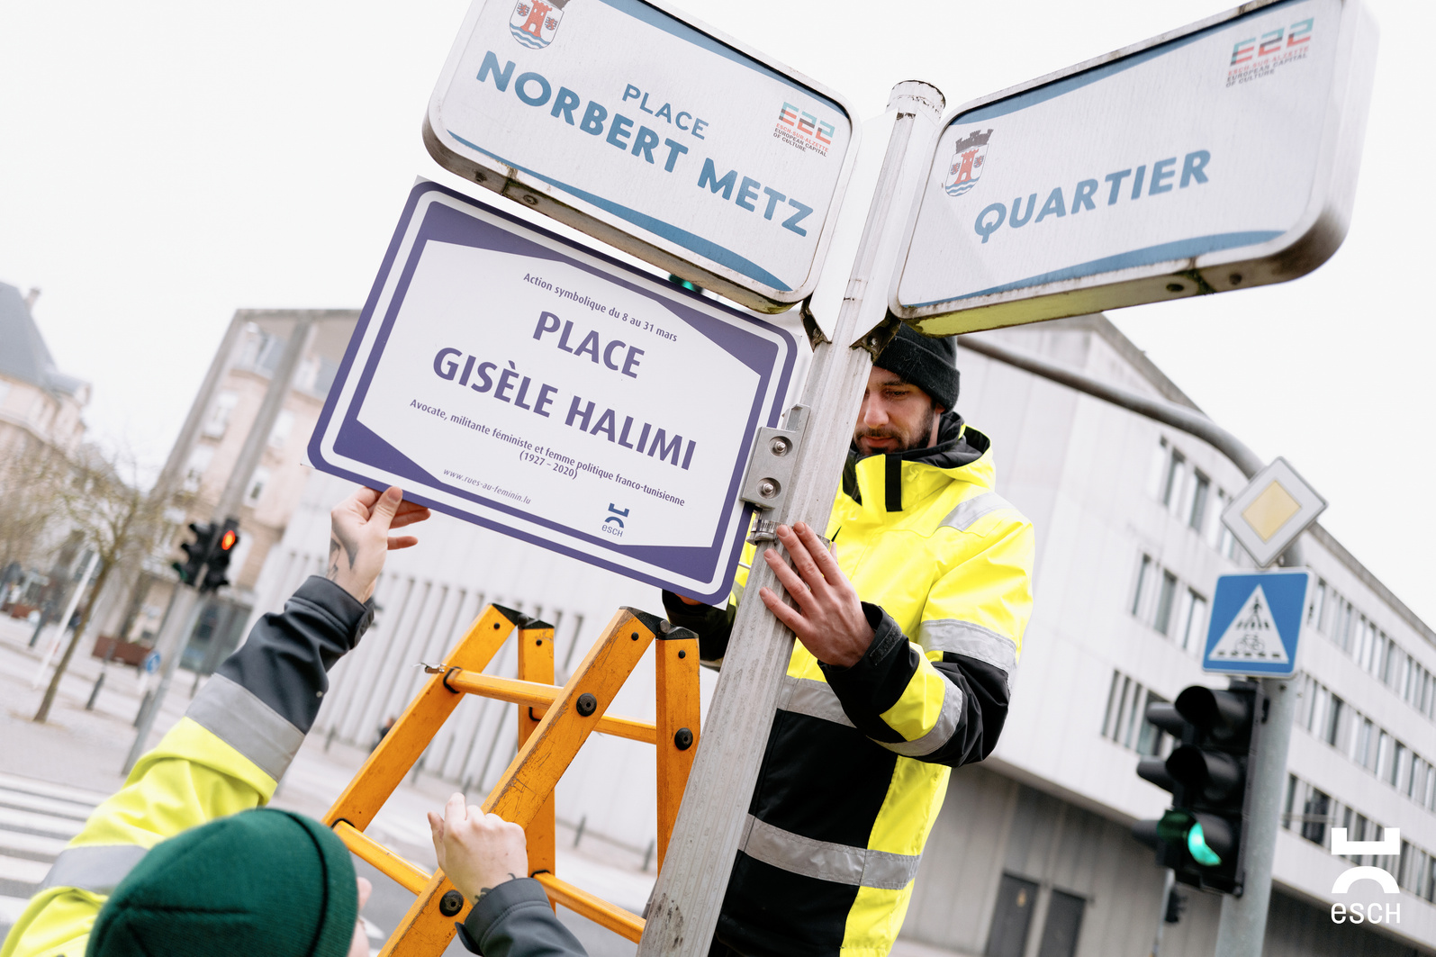
L’Action symbolique “Affichons l’égalité”
Dans le cadre du projet “Les rues au féminin”, le CNFL invite les communes à participer à l’action symbolique “Affichons l’égalité” depuis 2021.

Slide 7
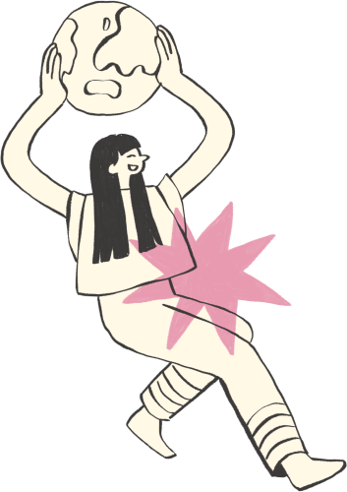
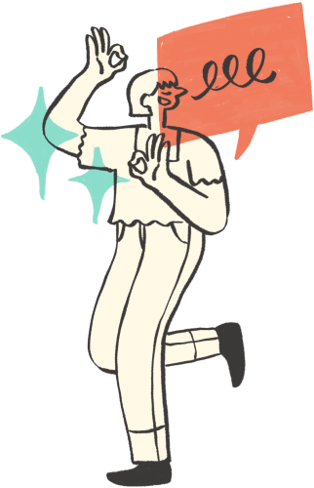
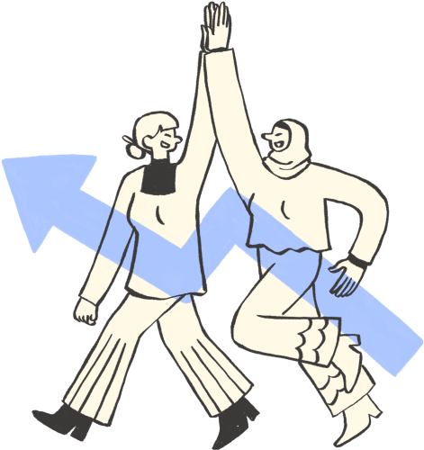
Objectifs
Cadre
Sensibilisation
Objectif à long terme
Action menée au cours du mois de mars dans le cadre de la Journée internationale des femmes.
L ’action symbolique veut sensibiliser à la fois les responsables politiques communaux·ales et le grand public à augmenter la visibilité
des femmes méritantes dans l’espace public.
L ’objectif à longue terme, sera bien sûr de dénommer davantage de nouvelles rues, de nouveaux bâtiments ou de places publiques officiellement d’après des femmes.

Slide 8
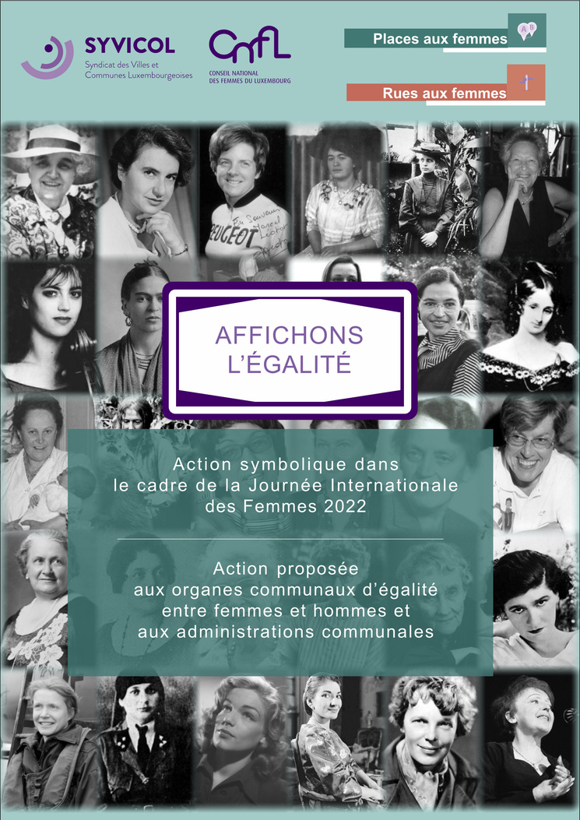
Les communes participantes à l’action
“Affichons l’égalité”
29 communes ont participé à l’action depuis 2021*.
BECH | DUDELANGE | LEUDELANGE | PETANGE
BETTEMBOURG | ECHTERNACH | LUXEMBOURG | RAMBROUCH
BISSEN | ESCH/ALZETTE | MAMER | ROSPORT-MOMPACH
BOURSCHEID | ESCH/SÛRE | MANTERNACH | RUMELANGE
COLMAR-BERG | ETTELBRUCK | MERTERT | SCHENGEN
CONSDORF | HESPERANGE | MERTZIG | SCHIFFLANGE
DIFFERDANGE | KAERJENG | NIEDERANVEN | SCHUTTRANGE
 |  |  | WALFERDANGE
*La fréquence de participation de la commune est variable

Slide 9
Après 5 ans, place à une évaluation de l’action
14 communes des 29 communes participantes à l’action depuis 2021*, ont institué des rues officiellement registrées portant le nom d’une personnalité féminine (soit 48%).
BETTEMBOURG | ECHTERNACH | MAMER | SCHIFFLANGE
BOURSCHEID | ESCH/ALZETTE | MERTZIG | SCHUTTRANGE
DIFFERDANGE | LEUDELANGE | NIEDERANVEN
DUDELANGE | LUXEMBOURG | RAMBROUCH
+49 rues officielles portant le nom d’une femme
(2021-2025)
*La fréquence de participation de la commune est variable

Slide 10
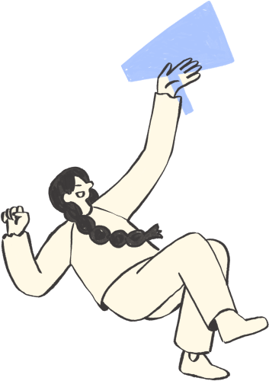
et cela continue...
Les nouvelles rues officielles 2026
Le succès de cette action continue, voici quelques exemples de cette l'année:
BETTEMBOURG: 16 nouvelles rues officielles porteront le nom d’une femme (projet de 2 cités)
DUDELANGE : projet - Quartier Nei Schmelz
LEUDELANGE: Première rue portant un nom de femme: Rue Hélène Entenich-Wivenes
MERTZIG: Première rue portant un nom de femme: Rue Cécile Didier
NIEDERANVEN: Inauguration de la première rue portant un nom de femme: Mie Rodenbour

Slide 11
Pour de plus amples informations allez sur le site www.rues-au-feminin.lu
ou contacter Monique Stein (monique.stein@cnfl.lu)

